Slide 1
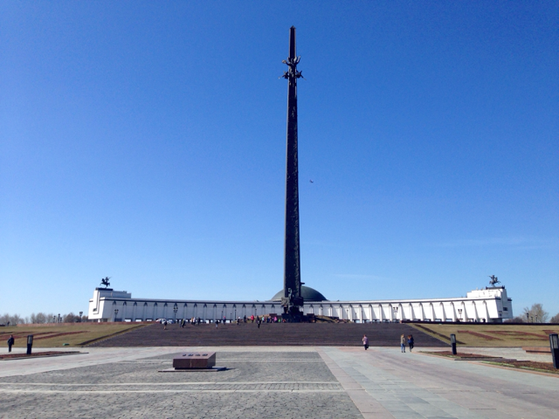
Центральный музей Великой Отечественной войны

Slide 2
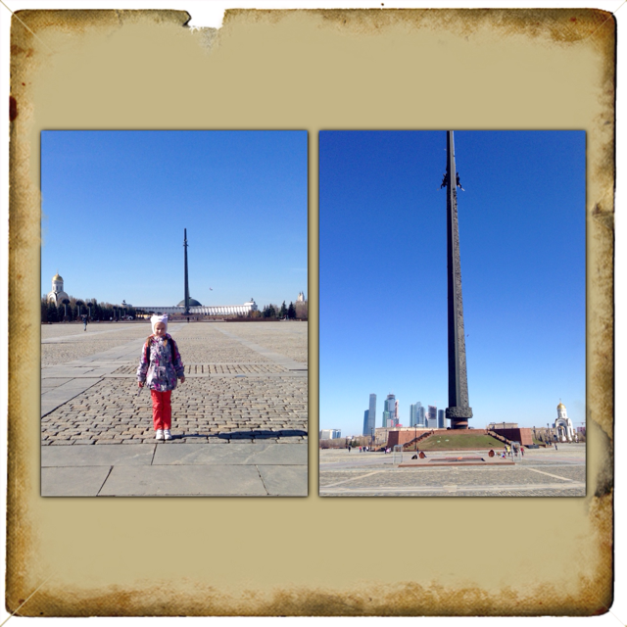
В марте 1986 года подписан приказ
«О создании Центрального музея Великой Отечественной войны 1941–1945 гг.»
Центральный музей Великой Отечественной войны является составной и одновременно основной частью мемориального комплекса Победы на Поклонной горе в Москве.

Slide 3
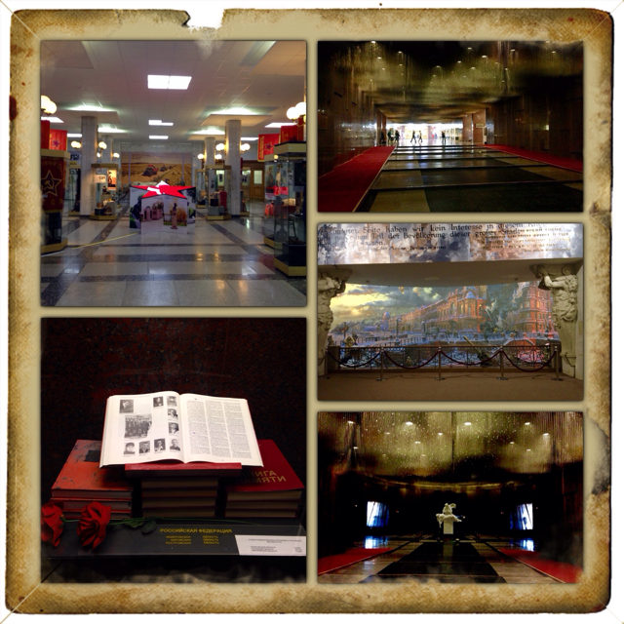
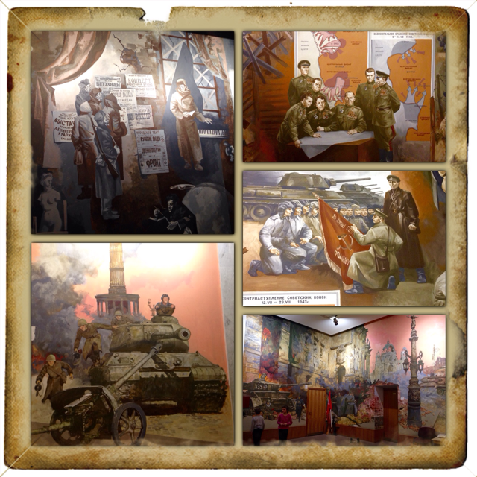
Музейная часть ансамбля включат в себя залы Памяти и Славы, художественную галерею, шесть диорам, залы исторической экспозиции, кинолекционный зал, выставочный зал для организации тематических выставок, зал встреч ветеранов и кинозал для показа хроникально-документальных фильмов.

Slide 4
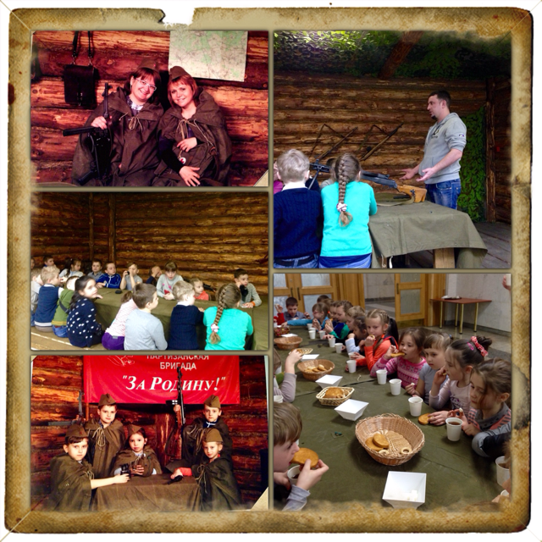
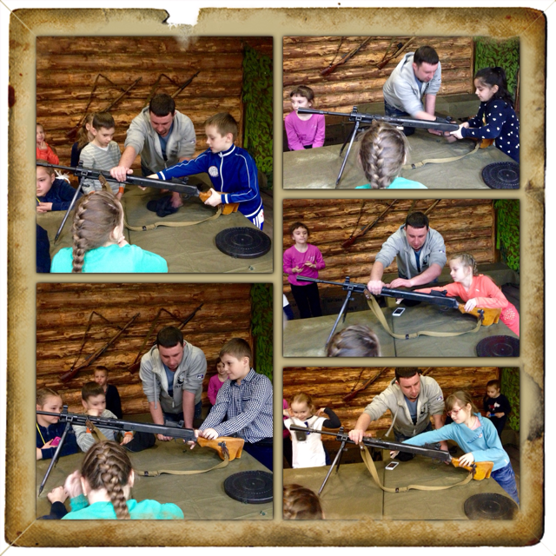
Наша экскурсия "Землянка" началась с интересной интерактивной лекции об оружии. Детям не только рассказали об разных видах оружия, но и продемонстрировали его и даже дали попробовать пострелять.Во время демонстрации мы по очереди перемещались в соседнюю землянку и, надев плащ-палатку и пилотки, представали перед камерой профессионального фотографа.

Slide 5
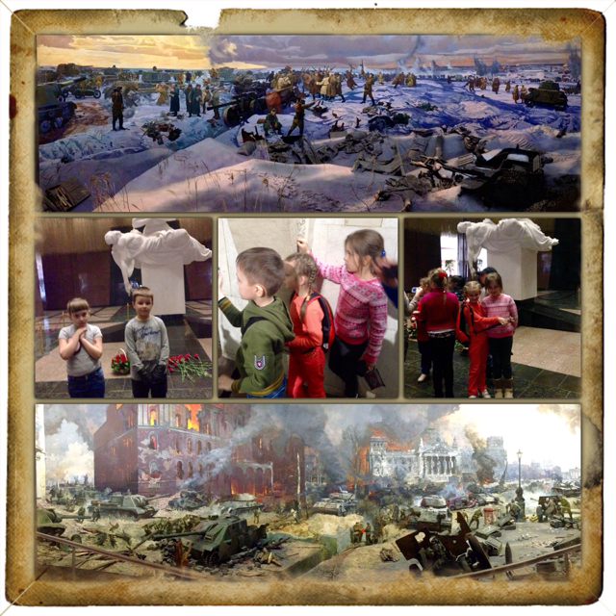
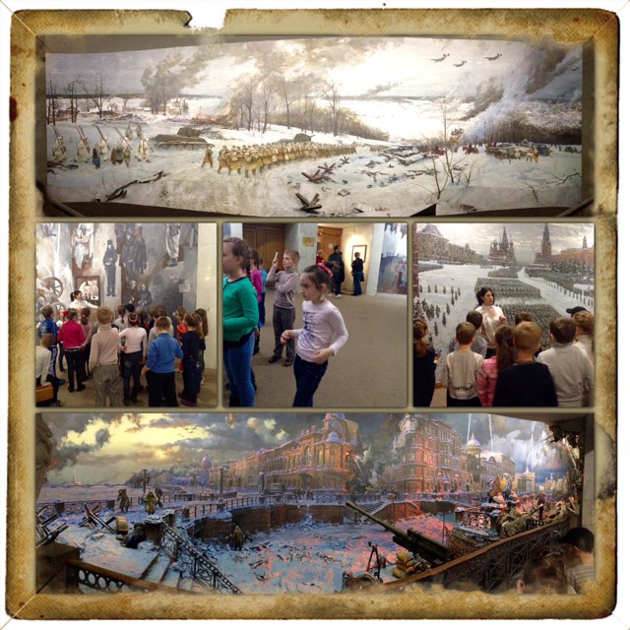
Выпив чаю вприкуску, перекусив баранками с сухарями (кстати, на войне сухари были из черного хлеба, а не как у нас пшеничные, да посыпанные сахаром), мы отправились на экскурсию по диорамам. В конце каждого осмотра нам включали звуковое сопровождение, что очень помогало окунуться во времена тех страшных дней. Очень запомнились диорамы "Блокада Ленинграда" и "Штурм Берлина"

Slide 6
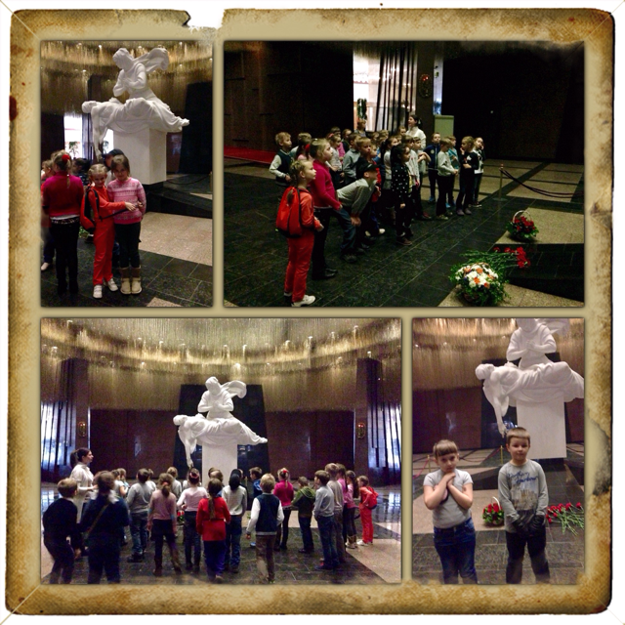
Завершили мы осмотр в Зале Памяти и скорби. Данный зал посвящен памяти 26 миллионам 600 тысячам наших соотечественников, погибших и пропавших без вести. Для него по заказу были изготовлены 2600 цепочек. На некоторых цепочках висят капельки из горного хрусталя - символ пролитых слез по погибшим воинам...

Slide 7
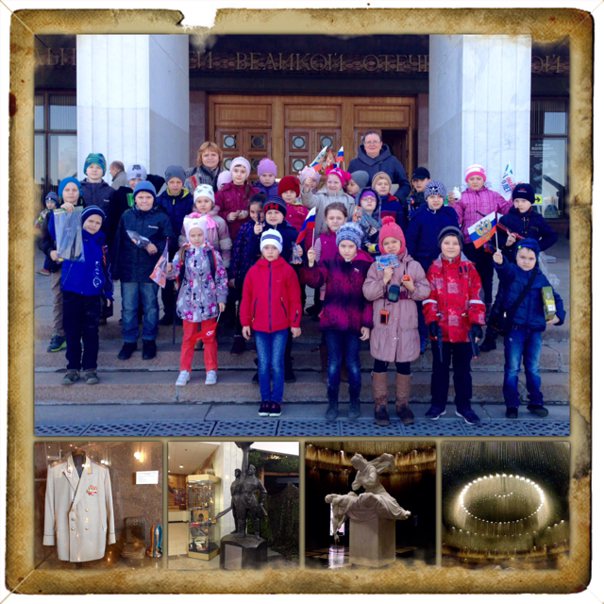
«Музей является историческим свидетелем войны, который не может лгать. Музей воспитывает новых героев, которые станут наследниками славы и величия страны, нескончаемым источником мудрости. Музей показывает, что у великого народа есть великие люди»
Билл Клинтон.

